Slide 1
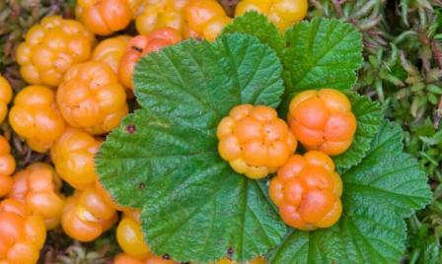
Сладкая Югринка.
Панчук Наталья Николаевна
МАДОУ ДС № 68 «Ромашка»

Slide 2
Итоговое занятие.
Цель:
Закрепить представления детей о ягодах нашего края. (Югра Сибирь)

Slide 3
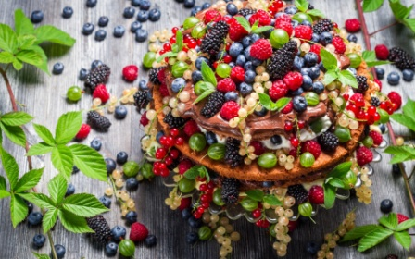
Отгадайте ребятки вкусную загадку.
Как бусинки на блюде, Ему, тебе и мне. Их очень любят люди Растут они в Югре.

Slide 4
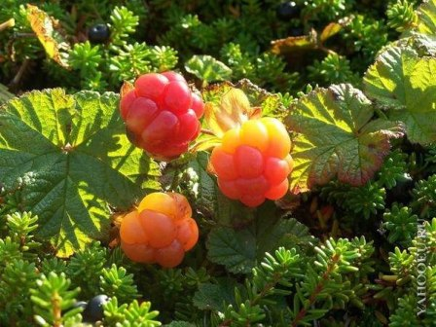
Самые известные Сибирские ягоды.
На болоте уродилась,
В мягкой травке притаилась.
Желтенькая брошка —
Ягодка...

Slide 5
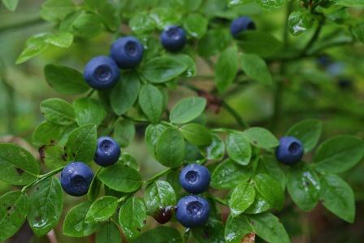
Много темно-синих бус
Кто-то уронил на куст.
Их в лукошко собери-ка.
Эти бусины —...

Slide 6
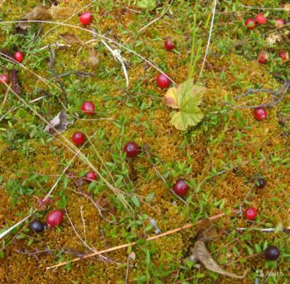
Не в саду, а на болоте.
Круглая, как пуговка,
Красненькая...

Slide 7
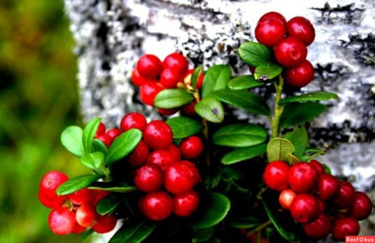
Свежа, красна, полезна, вкусна:
И морозить, и мочить, и варенье варить,
И в морс годится - не даст простудиться.
В лес иди-ка - там ягодка...

Slide 8
Взял Ванюша туесок,
Пошел Ванюша во лесок.
Видит ягода на кочке
Укрывается листочком.
Что за ягодка такая,
Словно небо, голубая?
Ягодка шепнула тихо:
Я Ванюша ……

Slide 9
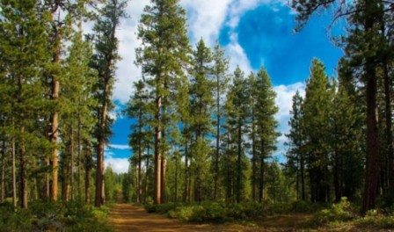
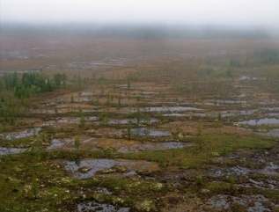
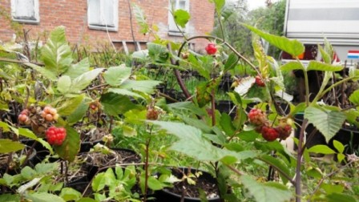
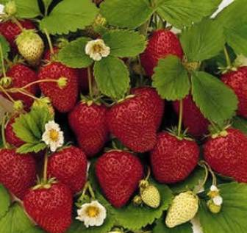
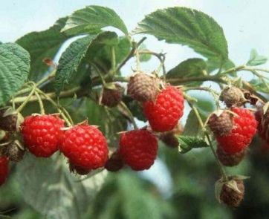
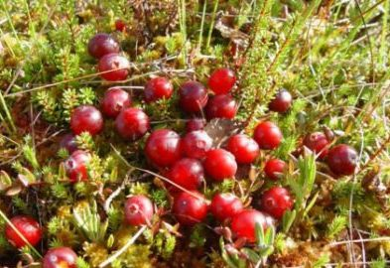
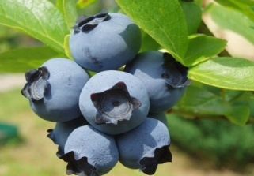
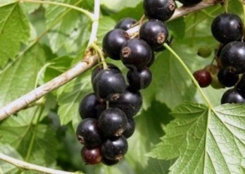
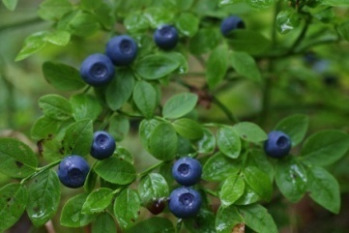
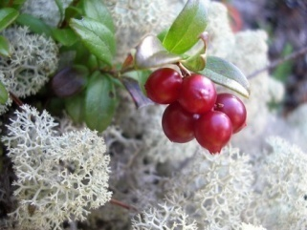
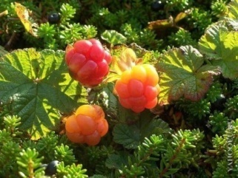
Но у нас на севере растут и другие ягоды. Какие ягоды где растут?
Лес
Болото
Сад

Slide 10
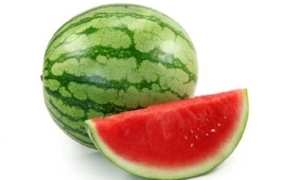
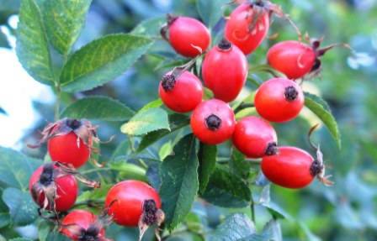
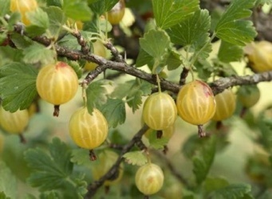
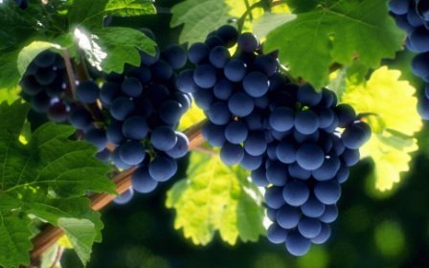
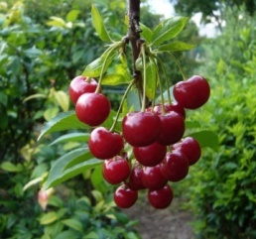
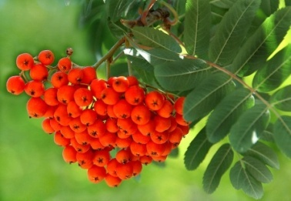
Сложи в корзинку только те ягоды, которые не любят жить на Севере?

Slide 11
Отгадайте, какого витамина очень много во всех ягодах?
А
Е
С

Slide 12
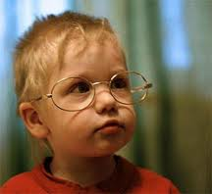
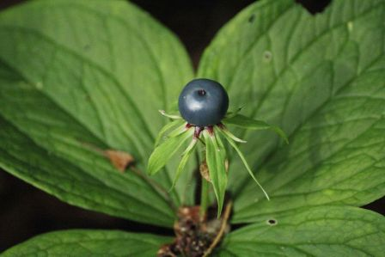
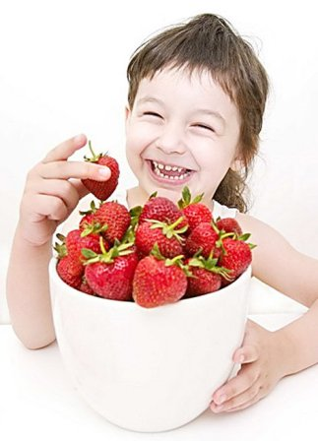
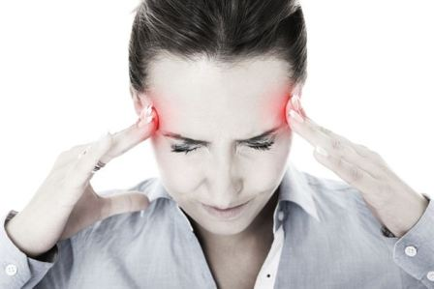
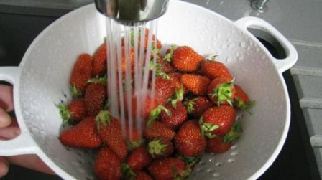
Когда ягоды бывают: полезные вредные
Плохое зрение
Ядовитые ягоды.
аллергия
Болезнь
Головная боль
Не мытые ягоды

Slide 13
Пословицы и поговорки о ягодах.
В сентябре одна ягода, и та - горькая рябина.
Рыба в воде, а ягода в траве.
С одной ягоды сыт не будешь.
У кого детки , у того и ягодки.
Всякую ягоду в руки берут да не всякую в руки кладут.

Slide 14
Ешьте ягоды Сибири будете всегда красивы.

